Slide 1
Facebook React Native 简介
Supply Chain Android

Slide 2
Facebook React Native 简介
什么是React Native ?
React Native 简称RN，是Facebook于2015年4月开源的跨平台移动应用开发框架，是Facebook早先开源的JS框架 React 在原生移动应用平台的衍生产物，支持iOS和安卓两大平台。
github地址：https://github.com/facebook/react-native
Private & Confidential

Slide 3
Facebook React Native 简介
支持跨平台开发：大多数情况下，一个JS页面可以同时运行在Android 和IOS两个平台上；
支持热更新：针对android，不用升级安卓apk即可实现更新；针对IOS，不用发布应用至App Store ；
性能高：基本能满足大部分业务需求，尤其是频繁变更且性能要求不高的页面用React Native开发是一个较好的选择；
React Native优势
对开发语言要求高：开发人员在了解自身开发语言的同时，对其他平台开发语言也要有一些了解。且React Native作为一个开源库，里面代码就已经同时涉及Js，Android，Ios，C++；
性能表现：对性能要求较高的页面，React Native表现不如原生；
未知错误：开发过程中可能会遇到一些奇怪的错误，例如C++层的错误；
React Native 劣势

Slide 4
Facebook React Native 简介
1 如何搭建React Native环境
如何搭建React Native环境
2 如何提供Native Module
3 如何提供Native UI Component
4 生成Bundle文件
5 如何调试
Private & Confidential

Slide 5
如何搭建React Native环境
搭建React Native开发环境也可参考官方文档：https://reactnative.cn/docs/0.64/environment-setup
主要分为以下几步(红色标记部分是必须项)：
1.安装node.js
说明：Node.js是一个基于 Chrome V8 引擎 的 JavaScript 运行时环境。
安装方法：直接去官网(https://nodejs.org/zh-cn/)下载安装即可。
node.js安装好了之后npm也就安装了，node.js最好安装4.0及以上的版本。
2.安装Homebrew
说明：Homebrew是一款Mac OS平台下的软件包管理工具，拥有安装、卸载、更新、查看、搜索等很多实用的功能。
安装方法：
2.1可直接通过官网(https://brew.sh/)安装,直接复制官网提供的命令即可；
2.2 也可以参考github上的说明进行安装：https://github.com/homebrew/install#uninstall-homebrew
3.安装watchman
说明：Watchman是由 Facebook 提供的监视文件系统变更的工具。安装此工具可以提高开发时的性能（packager 可以快速捕捉文件的变化从而实现实时刷新）。
安装方法：可直接通过Homebrew来安装watchman，执行这条命令即可：brew install watchman
Private & Confidential

Slide 6
如何搭建React Native环境
4.安装flow
说明：Flow 是 Facebook 出品的一个用于 JavaScript 代码的静态类型检查工具。用于找出 JavaScript 代码中的类型错误。
安装方法：可直接通过Homebrew来安装flow，执行这条命令即可：brew install flow
5.安装Yarn
说明：Yarn是 Facebook 提供的替代 npm 的工具，可以加速 node 模块的下载。
安装方法：执行命令安装：npm install -g yarn
6.安装 Android Studio 并配置相应的环境变量(android开发童鞋可忽略)
7.卸载react-native-cli
说明：如果之前全局安装过旧的react-native-cli命令行工具，请先卸载掉它以避免一些冲突。
卸载方法：npm uninstall -g react-native-cli (补充说明：相应的安装命令是npm install -g react-native-cli)
8.生成一个名为"AwesomeProject"RN项目
使用 React Native 内建的命令行工具来创建一个名为"AwesomeProject"的新项目。这个命令行工具不需要安装，可以直接用 node 自带的npx命令来使用：npx react-native init AwesomeProject
注意事项：请不要单独使用常见的关键字作为项目名（如 class, native, new, package 等等）。请不要使用与核心模块同名的项目名（如 react, react-native 等）。请不要在目录、文件名中使用中文、空格等特殊符号。
这个命令执行过程中如果电脑没有安装过React Native，则命令执行过程中会提示自动安装。
Private & Confidential

Slide 7
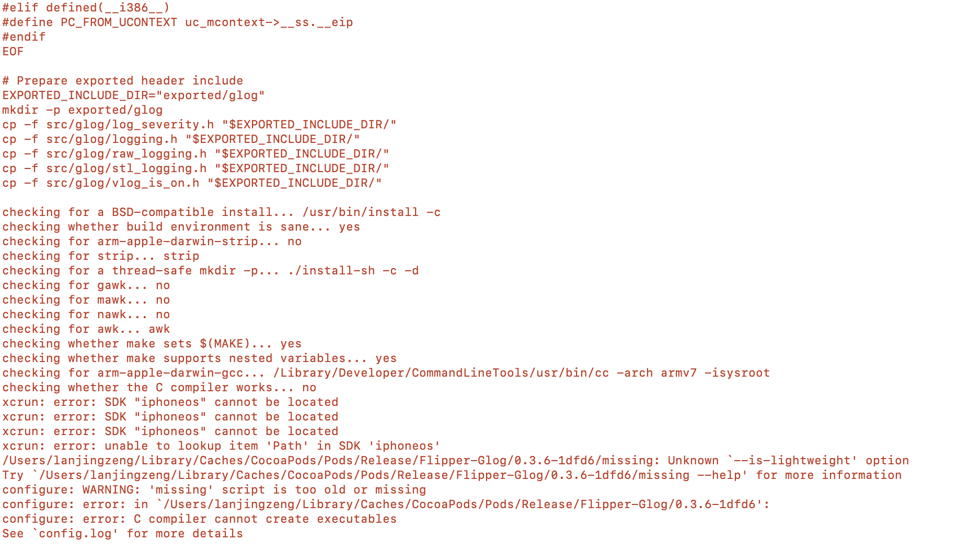
如何搭建React Native环境
npx react-native init AwesomeProject 这个命令执行过程中可能会遇到如下错误提示：
…
…
error Error: Failed to install CocoaPods dependencies for iOS project, which is required by this template.
Please try again manually: "cd ./AwesomeProject/ios && pod install".
…
此时在终端执行：cd ./AwesomeProject/ios && pod install命令即可，如果再次失败，并提示如下错误：
Private & Confidential
Notes:
XCode是IOS开发才会用到的。

Slide 8
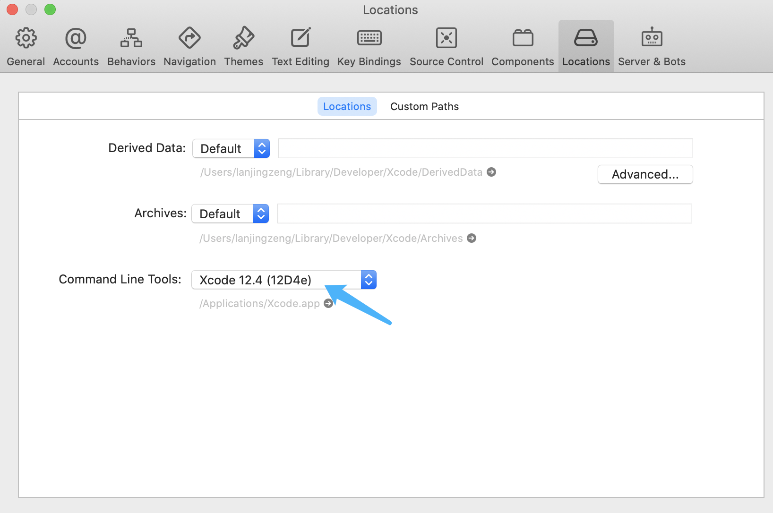
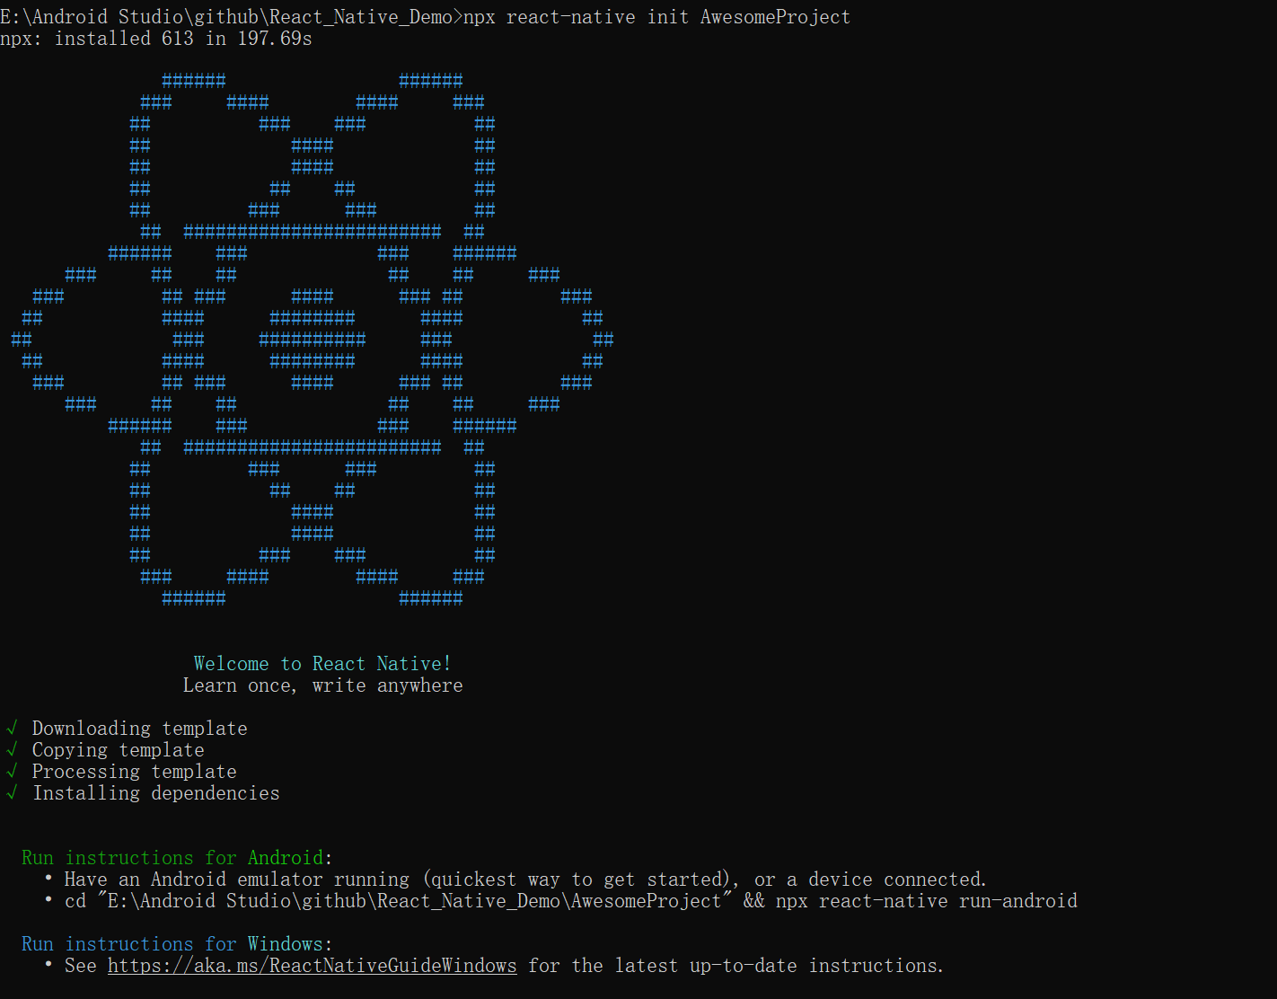
如何搭建React Native环境
打开Xcode的Preferences，点击Location tab项，设置Command Line Tools：
然后重新执行npx react-native init AwesomeProject命令即可，出现右边的视图就表示成功了。
备注：因个人电脑环境差异，实际执行该命令时可能会还会遇到其他错误，若有只需按照提示解决即可，必要时可上网搜索解决方法。
Private & Confidential

Slide 9
如何搭建React Native环境
9.运行apk，并连接RN服务
确保你先运行了模拟器或者连接了真机，然后执行如下命令：
进入项目目录：
cd AwesomeProject
运行android应用：
yarn android
或者
yarn react-native run-android
或者
npx react-native run-android
yarn android 命令会对项目的原生部分进行编译，生成apk并自动进行安装运行，同时在另外一个命令终端中启动Metro服务对 js 代码进行实时打包处理（类似 webpack）。
如果你只是想开启Metro服务而不运行apk，则可以执行yarn start命令单独启动metro服务。
Private & Confidential

Slide 10
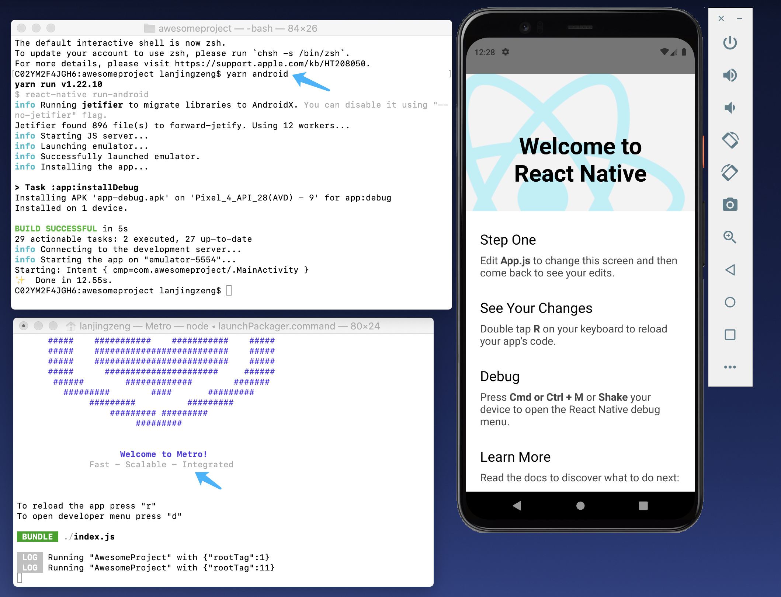
如何搭建React Native环境
Private & Confidential
Notes:
yarn android 命令

Slide 11
Facebook React Native 简介
1 如何搭建React Native环境
2 如何提供Native Module
3 如何提供Native UI Component
4 生成Bundle文件
5 如何调试
Private & Confidential

Slide 12
如何提供Native Module
React Native默认提供了一些Native Module给JS调用，这里列举其中三个：
DialogModule.java ：用于弹出一个对话框 对应name是DialogManagerAndroid
NetworkingModule.java：用于处理JS的网络请求，对应的name是Networking
PermissionsModule.java:用于处理权限，对应的name是PermissionsAndroid
如果遇到原生模块不能满足业务需求，或者想直接复用已有的java代码，又或者对于JS无法实现的功能等情况
时，可能需要开发者自己封装原生模块给JS调用，React Native提供了这种能力支持。
Private & Confidential

Slide 13
如何提供Native Module
提供一个Native Module主要有以下几个步骤：
1.创建一个类，这个类需要继承至ReactContextBaseJavaMoudle.java，创建的这个类就是提供给JS的NativeModule；
2.实现getName()方法，返回一个字符串，Js侧将根据这个name来调用这个NativeModule的方法；
3.提供一些方法，方法需要加上@ReactMothod注解，只有添加了这个注解的方法才能被Js调用；
4.实现ReactPackge.java接口，重写List<NativeModule> createNativeModules(ReactApplicationContext reactContext)方法，
在返回的List<NativeModule>列表中添加上这个NativeModule实例；
5.初始化ReactInstanceManager时，通过addPackages(List<ReactPackage> reactPackages)方法将上一步的
ReactPackge实例添加进去；
在实现Native Module时可以通过getContants()返回需要导出给 JavaScript 使用的常量。
Private & Confidential

Slide 14
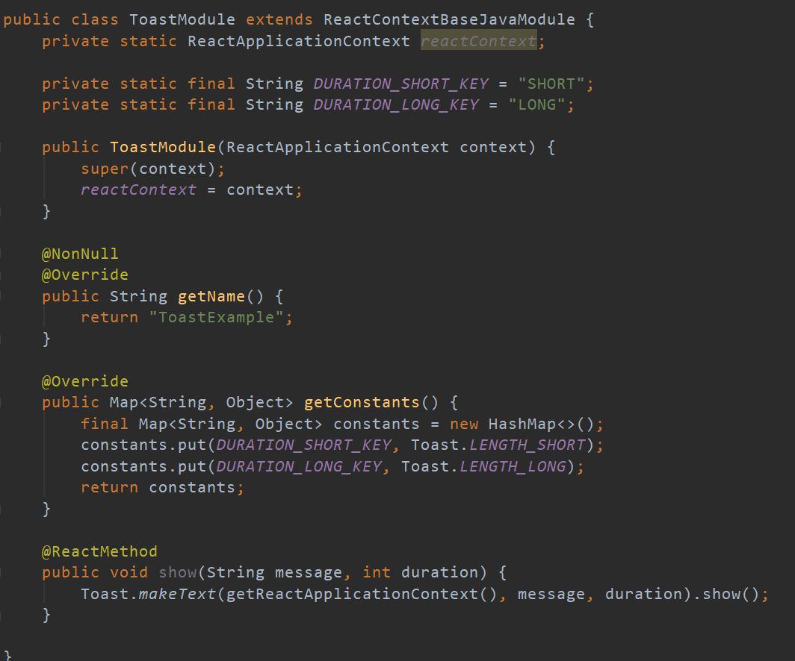
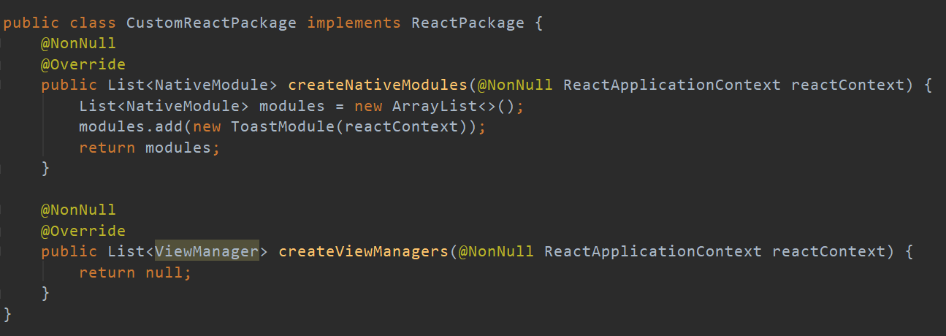
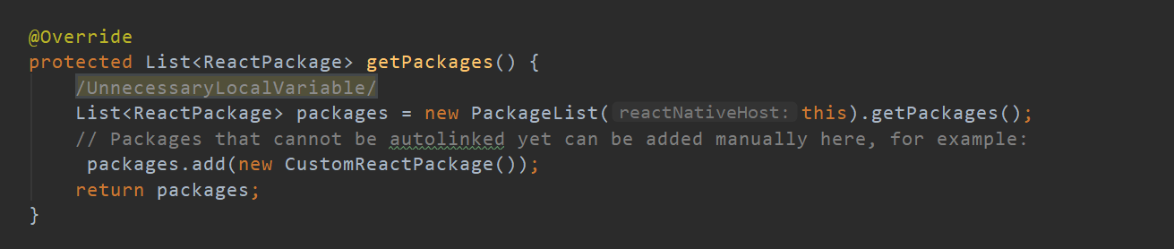
如何提供Native Module
Private & Confidential

Slide 15
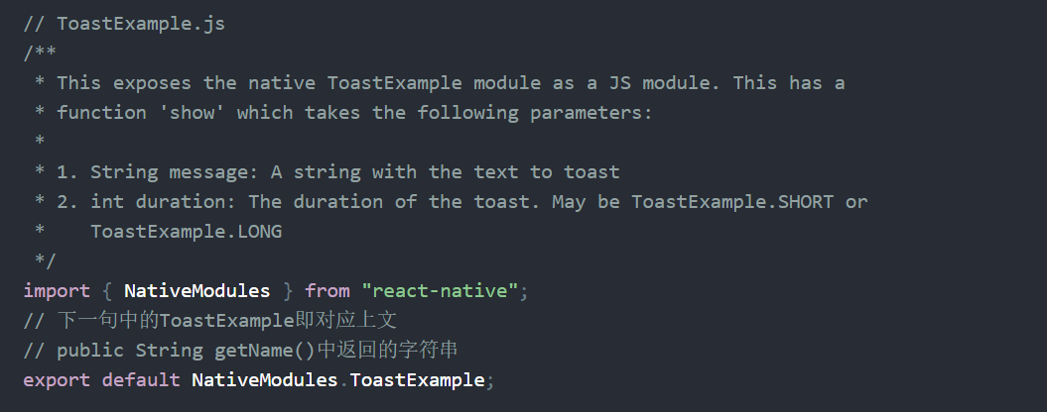
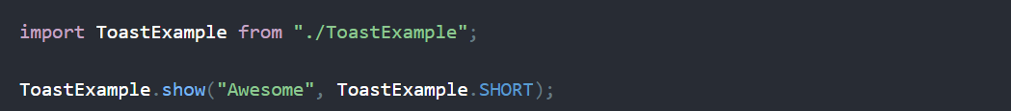
如何提供Native Module
Private & Confidential

Slide 16
如何提供Native Module
原生模块提供给JS的方法，即添加注解@ReactMothod的方法，支持的类型如下：
左边是Native的类型，右边是左边类型映射到Js侧的类型：
Boolean | Bool
Integer | Number
Double | Number
Float | Number
String | String
ReableMap | Object
ReableArray | Array
Callback | a javascript callback function
Promise | a JavaScript Promise
前几种数据类型是Java本身就支持。
后面四种是RN SDK额外提供。
Callback和Promise主要是为了支持Native Method给Js提供回调。
Private & Confidential

Slide 17
如何提供Native Module
关于Readable Map和Readable Array:
1.Readable Map和Readable Array是接口，只支持读取数据，一般用于js给java传参，例如Native Module中提供给js调用的方法(带有@ReactMethod注解的方法)的入参。
2.它们各自还分别对应有一个子接口Writable Map，Writable Array，同时支持读写数据，一般用于java给js传参，例如在Callback中写入数据然后传递给js。一般代码使用实现类WritableNativeMap。

Slide 18
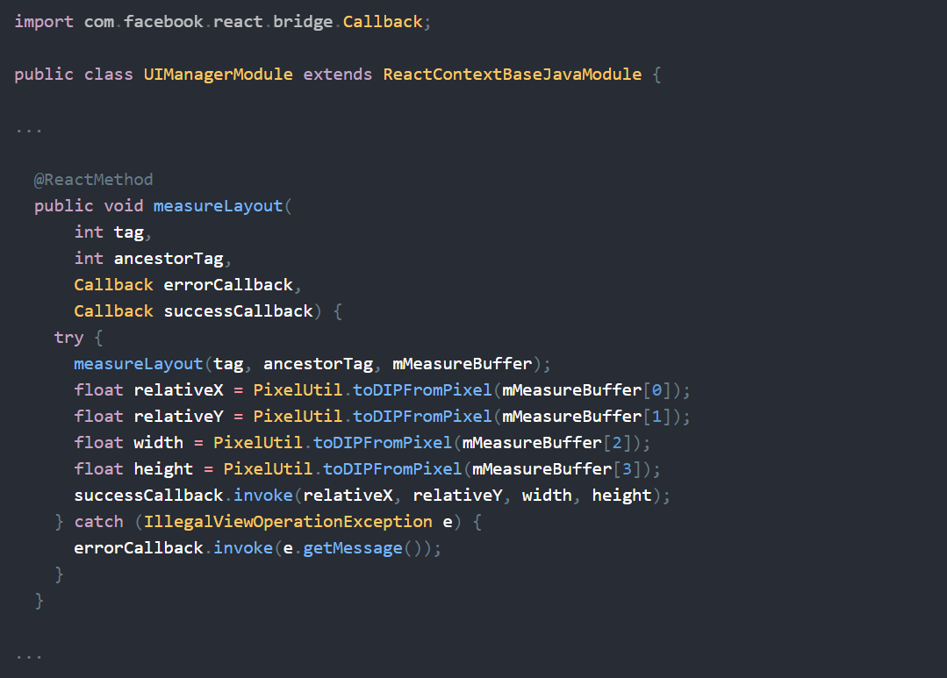
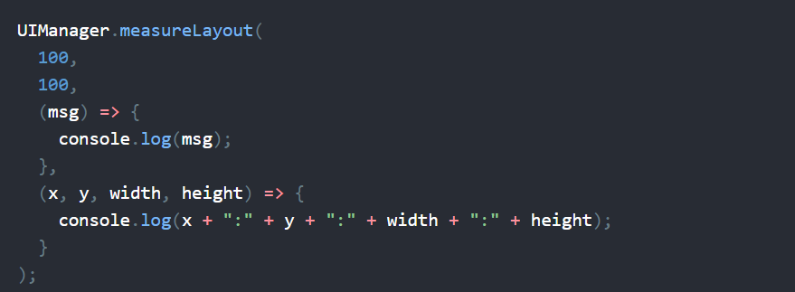
如何提供Native Module
原生模块还支持一种特殊的参数——回调函数。它提供了一个函数来把返回值传回给 JavaScript。
回调函数主要分为两类，一个是Callback,一个是Promise。
Callback：
Private & Confidential

Slide 19
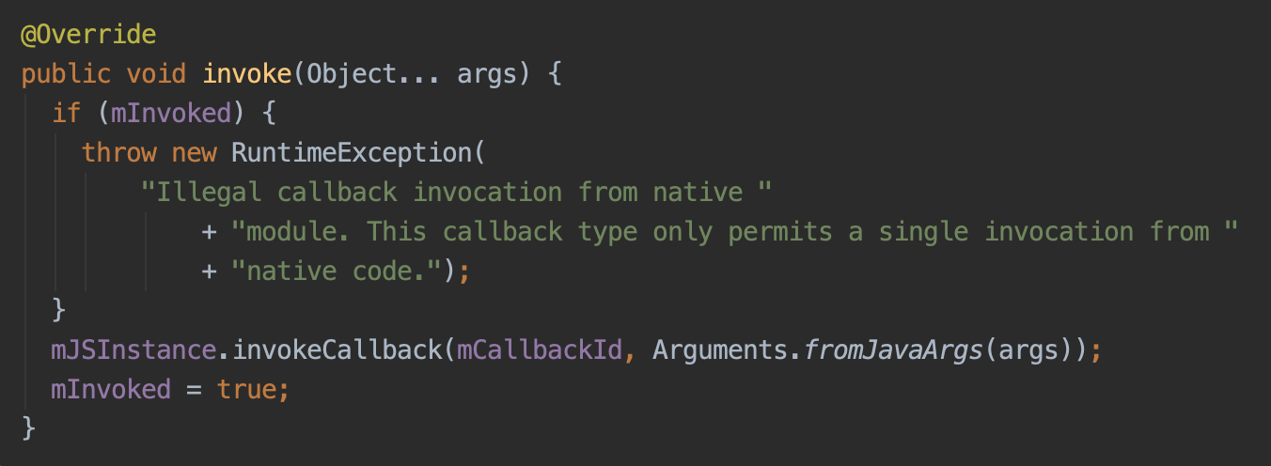
如何提供Native Module
原生模块只能调用一次Callback函数，再次调用会抛出异常。如果不是要在方法中立即调用，可以保存 Callback 并在将来调用。
底层callback 并非在对应的原生函数返回后立即被执行。
注意跨语言通讯是异步的，这个执行过程会通过消息循环来进行。

Slide 20
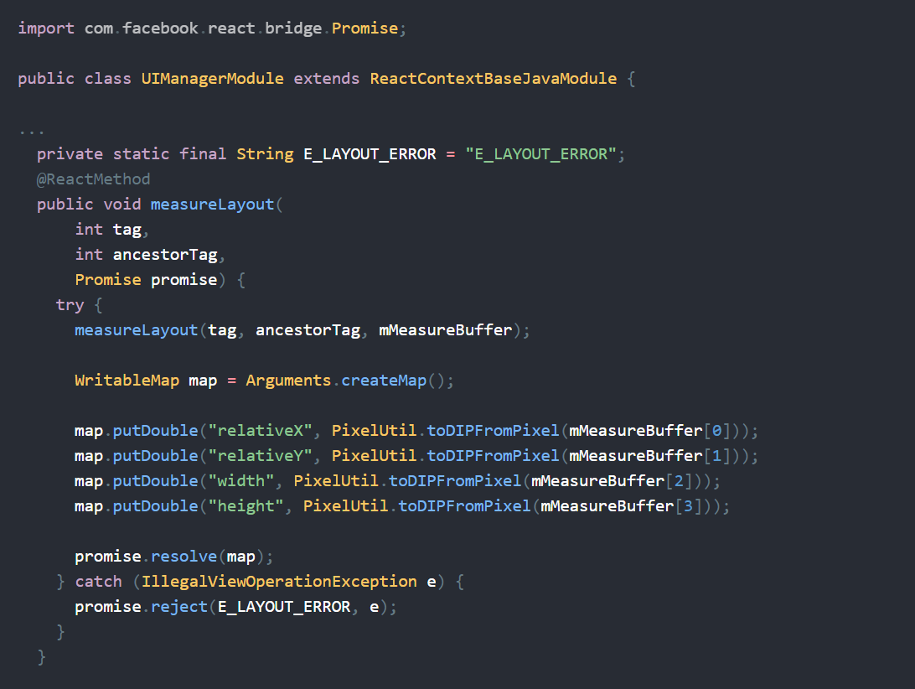
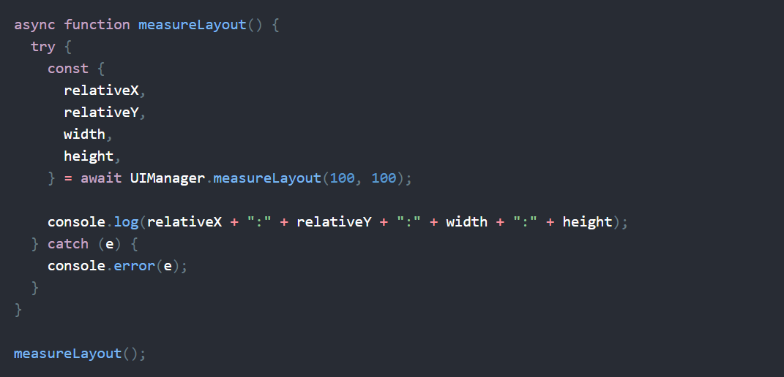
如何提供Native Module
Promise：
Private & Confidential

Slide 21
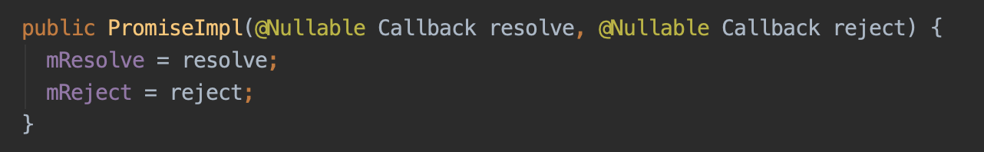
如何提供Native Module
Promise内部其实就是两个Callback，mResolve和mReject。
原生模块只能调用一次Promise函数，选择Promise.resolve()、Promise.reject()中的某一个方法进行调用。
再次调用并不会像Callback那样抛出异常，只是会使调用无效。
Promise也是异步的，不会阻塞执行等待。

Slide 22
Facebook React Native 简介
1 如何搭建React Native环境
2 如何提供Native Module
3 如何提供Native UI Component
4 生成Bundle文件
5 如何调试
Private & Confidential

Slide 23
如何提供Native UI Component
React Native默认提供了一些基础原生控件给JS调用，这里列举两个：
ReactTextView.java ：通过ReactTextViewManager.java提供，用于一个文本框，对应name是RCTText
ReactViewGroup.java：通过ReactViewManager.java提供，用于显示一个View，对应的name是RCTView
实际开发时部分控件无法用自带的基础控件来实现，或者JS实现会比较困难，这种情况就需要Native给Js提供这些自定义控件了，Js直接使用即可。
Private & Confidential

Slide 24
如何提供Native UI Component
提供一个Native UI Component主要有以下几个步骤：
1.新建一个类，这个类是ViewManage<T extends View, C extends ReactShadowNode>的子类，一般继承自
SimpleViewManager<T>即可，T代表泛型，继承时需要传递一个具体的View类型，这里传递自定义View的类型;
2.实现getName()方法，返回一个字符串，Js侧就是根据这个name来调用这个控件的；
3.实现protected abstract T createViewInstance(ThemedReactContext reactContext)，返回自定义View的实例；
4.实现ReactPackge.java接口，重写List<ViewManager> createViewManagers(ReactApplicationContext reactContext)方法，
在返回的List<ViewManager>列表中添加上第1步创建的ViewManager实例；
5.初始化ReactInstanceManager时，通过addPackages(List<ReactPackage> reactPackages)方法将上一步的
ReactPackge实例添加进去；
Private & Confidential

Slide 25
如何提供Native UI Component
自定义属性：在提供原生控件的同时，还支持将原生控件的自定义属性提供给Js使用。
方法返回值：定义一个setXXX()方法(方法名任意，一般以set开头)，方法的返回值类型必须为void，而且访问控制必须被声明为public。
方法参数：方法第一个参数是这个自定义控件，第二个参数是从js传递过来的属性值。JavaScript 所得知的属性类型会由该方法第二个参数的类型来自动决定。支持的类型有boolean, int, float, double, String, Boolean, Integer, ReadableArray, ReadableMap。
注解：提供属性的方法需要加载@ReactProp注解，同时必须指定注解的name字段的值，name字段对应Js侧这个属性的名字。
例如：
@ReactProp(name="text")
public void setText(CustomView customView,String text){
//为customView的设置text属性
..........
}

Slide 26
如何提供Native UI Component
属性的默认值：
除了name，@ReactProp注解还接受这些可选的参数：defaultBoolean, defaultInt, defaultFloat
这些参数必须是对应的基础类型的值，也就是boolean, int, float。
这些值会被传递给 setter 方法，以免 JavaScript 端某些情况下在组件中移除了对应的属性。注意这个"默认"值只对基本类型生效，对于其他的类型而言，当对应的属性删除时，null会作为默认值提供给方法。
例如：
@ReactProp(name="width", defaultInt=100)
public void setWidth(CustomView customView,int length){
//为customView的设置width属性
..........
}

Slide 27
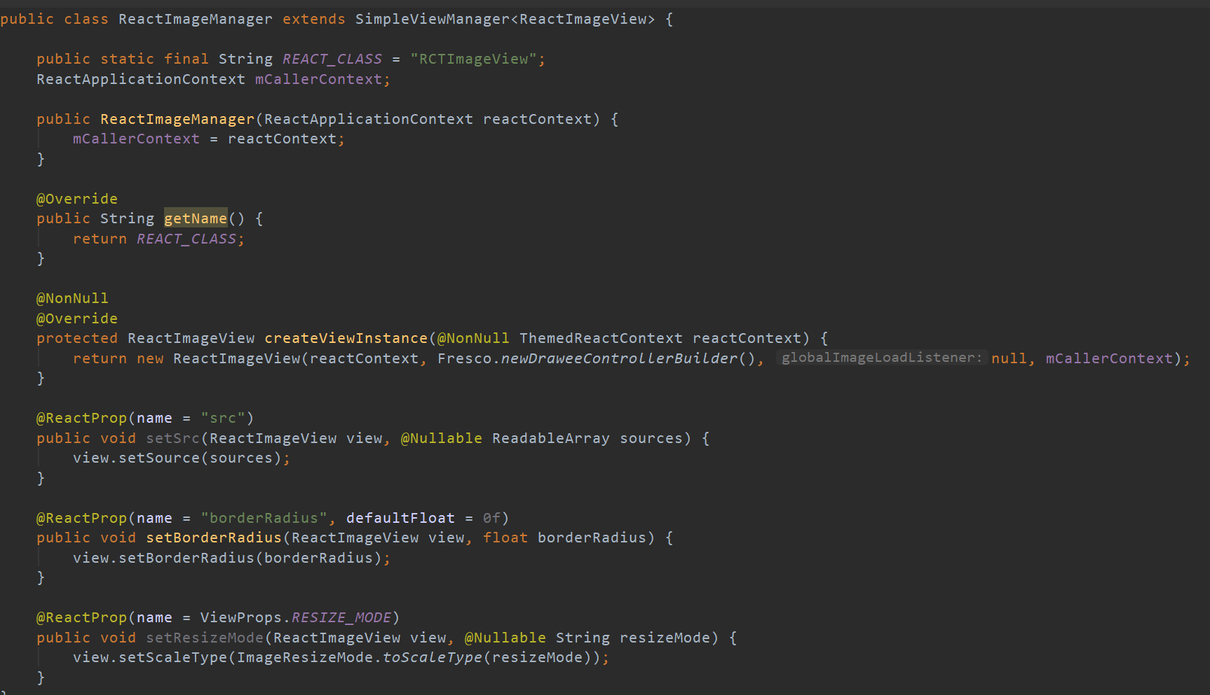
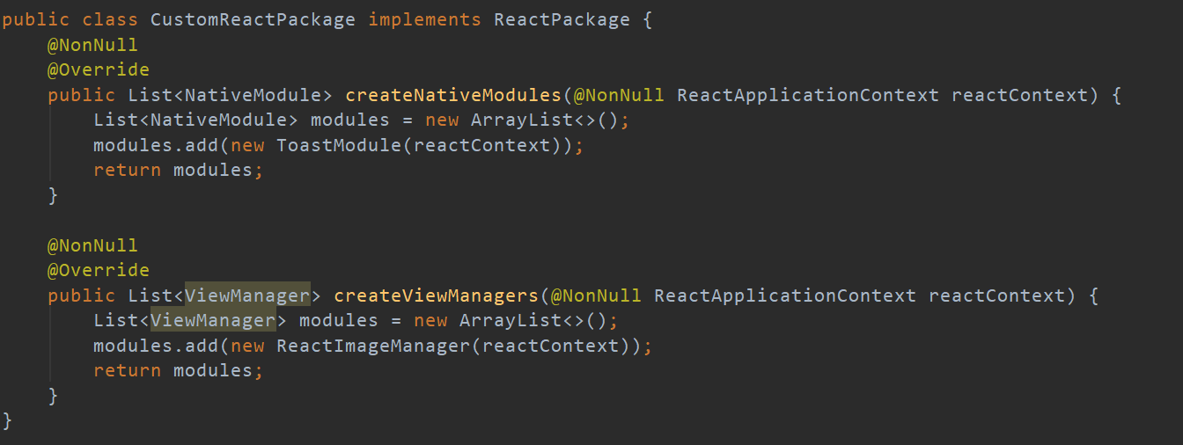
如何提供Native UI Component
Private & Confidential

Slide 28
如何提供Native UI Component
// ImageView.js import { requireNativeComponent } from 'react-native'; /** * Composes `View`. * * - src: string * - borderRadius: number * - resizeMode: 'cover' | 'contain' | 'stretch' */ module.exports = requireNativeComponent('RCTImageView');
自定义View可以通过RCTEventEmitter.java类发送一个事件，并将该事件与Javascript中该View的某一个回调属性
相关联(这个属性可以与一个Js方法对应起来)，这样当Native侧发送事件时，Javascript侧这个js方法就会被调用。

Slide 29
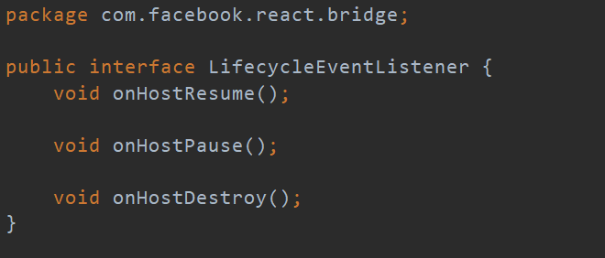
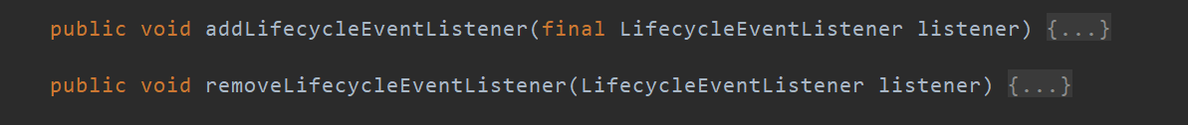
如何提供Native UI Component
监听生命周期：
在自定义NativeModule或者Native View时能获取到React Context对象，通过这个对象可以添加或移除LifecycleEventListener监听器，该监听器主要包括如下方法：
通过React Context对象添加移除监听器：
Private & Confidential

Slide 30
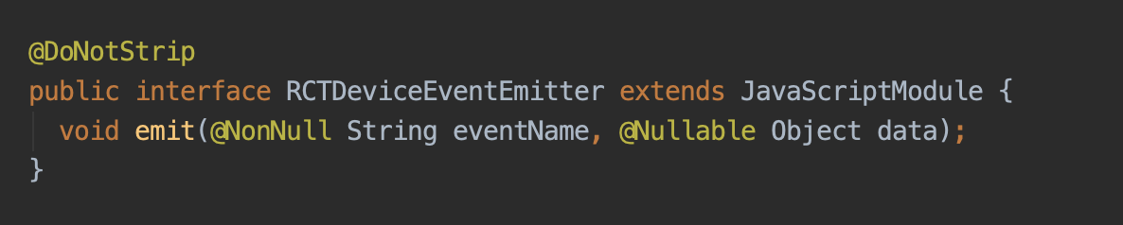
如何提供Native UI Component
发送事件到 JavaScript：
原生模块可以在没有被调用的情况下往 JavaScript 发送事件通知。
最简单的办法就是通过RCTDeviceEventEmitter，可以通过ReactContext来获得其引用。
具体的，通过以下方法发送消息：
ReactContext
.getJSModule(DeviceEventManagerModule.RCTDeviceEventEmitter.class)
.emit(eventName, params);//eventName指消息名称，params指消息参数
Private & Confidential

Slide 31
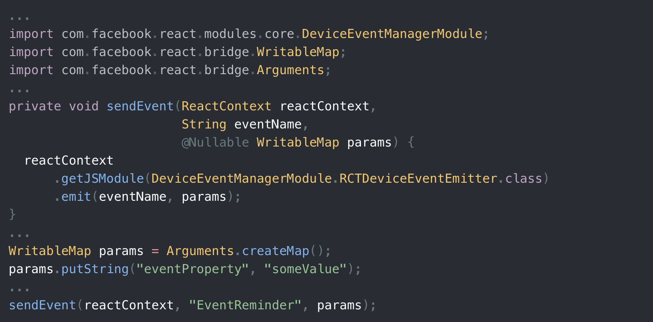
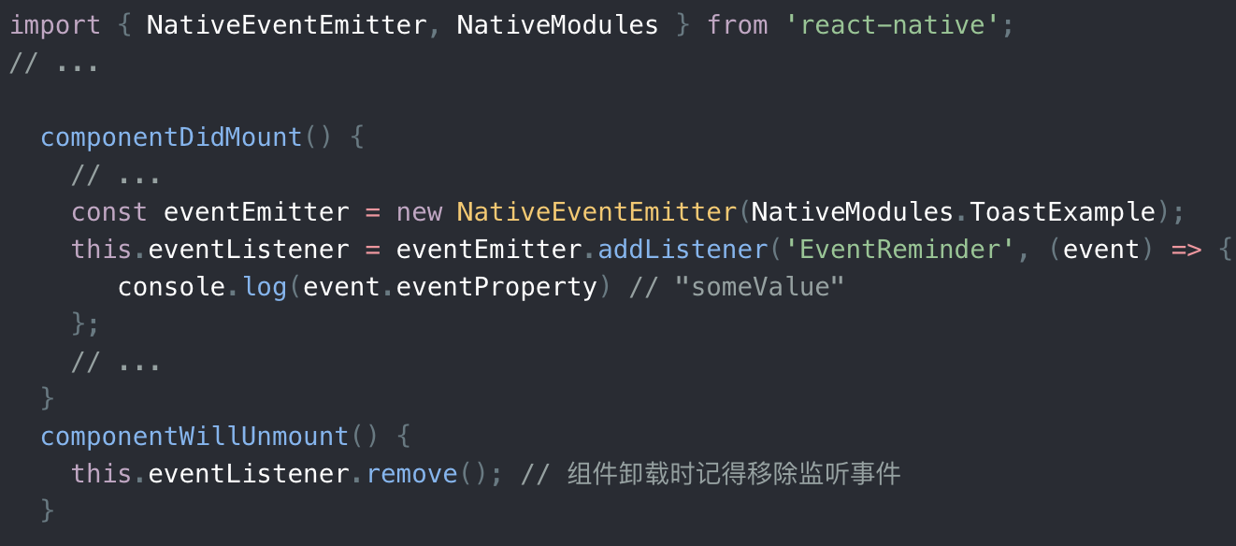
如何提供Native UI Component

Slide 32
Facebook React Native 简介
1 如何搭建React Native环境
2 如何提供Native Module
3 如何提供Native UI Component
4 生成Bundle文件
5 如何调试
Private & Confidential

Slide 33
生成Bundle文件
生成Bundle文件
通过npx react-native init AwesomeProject命令自动生成的工程，默认写好了生成bundle的命令。若：
构建debug apk：默认是开发版本，需要连接电脑的metro服务(可通过修改build.gradle文件更改这种默认行为)；
构建release版本：(对应react.gradle文件)会先执行生成bundle文件的命令，然后将生成的bundle文件放到对应的文件夹后再构建apk，这个apk不用连接metro服务可直接运行；
bundle文件和资源文件保存的地址分别是：
jsBundleDirRelease: "$buildDir/intermediates/assets/release",
resourcesDirRelease: "$buildDir/intermediates/res/merged/release",
Private & Confidential

Slide 34
生成Bundle文件
通过命令生成Bundle文件
通过npx react-native bundle 命令也可以生成bundle文件，以下是一些可选参数：
--entry-file Path to the root JS file, either absolute or relative to JS root [required]
--platform Either "ios" or "android"
--transformer Specify a custom transformer to be used (absolute path)
--dev If false, warnings are disabled and the bundle is minified [default: true]
--prepack If true, the output bundle will use the Prepack format. [default: false]
--bridge-config File name of a a JSON export of __fbBatchedBridgeConfig. Used by Prepack. Ex.
./bridgeconfig.json
--bundle-output File name where to store the resulting bundle, ex. /tmp/groups.bundle [required]
--bundle-encoding Encoding the bundle should be written in
([https://nodejs.org/api/buffer.html#buffer_buffer).]
(https://nodejs.org/api/buffer.html#buffer_buffer).) [default: "utf8"]
--sourcemap-output File name where to store the sourcemap file for resulting bundle, ex./tmp/groups.map
--assets-dest Directory name where to store assets referenced in the bundle
--verbose Enables logging [default: false]
Private & Confidential

Slide 35

生成Bundle文件
例如：npx react-native bundle --entry-file index.js --bundle-output
/Users/lanjingzeng/Documents/TestAwesomeProBundle/bundle/index.android.bundle
--platform android --assets-dest /Users/lanjingzeng/Documents/TestAwesomeProBundle/res --dev false
将生成的index.android.bundle拷贝放在assets目录中，drawable-mdpi和raw拷贝放在res文件夹中，构建apk即可。
Private & Confidential

Slide 36
Facebook React Native 简介
1 如何搭建React Native环境
2 如何提供Native Module
3 如何提供Native UI Component
4 生成Bundle文件
5 如何调试
Private & Confidential

Slide 37
如何调试
连接电脑上的Metro服务：
开发模式下，可能需要连接电脑上的Metro服务。主要分为两个情况：
1. 使用模拟器：
1.1 如果Metro服务和模拟器在同一台电脑上，不用做什么，会自动建立连接。
1.2 否则参考下面2.2；
2. 使用真机：
2.1 将真机通过USB连接到起Metro服务的电脑上后，在终端执行命令：adb reverse tcp:8081 tcp:8081。
2.2 真机和启服务的电脑连接同一个wifi，在开发者菜单中选择"Settings - Debug server host & port for device"，
然后填入启服务的电脑的“IP地址:端口”，一般是“IP地址：8081”。
使用2.1和2.2方法时注意：
如果设备(包括模拟器) Android 版本在 5.0 以下，使用2.2方法；
如果Android 版本在 5.0以上则2.1和2.2均可；
模拟器默认与电脑的wifi一致；
Private & Confidential

Slide 38
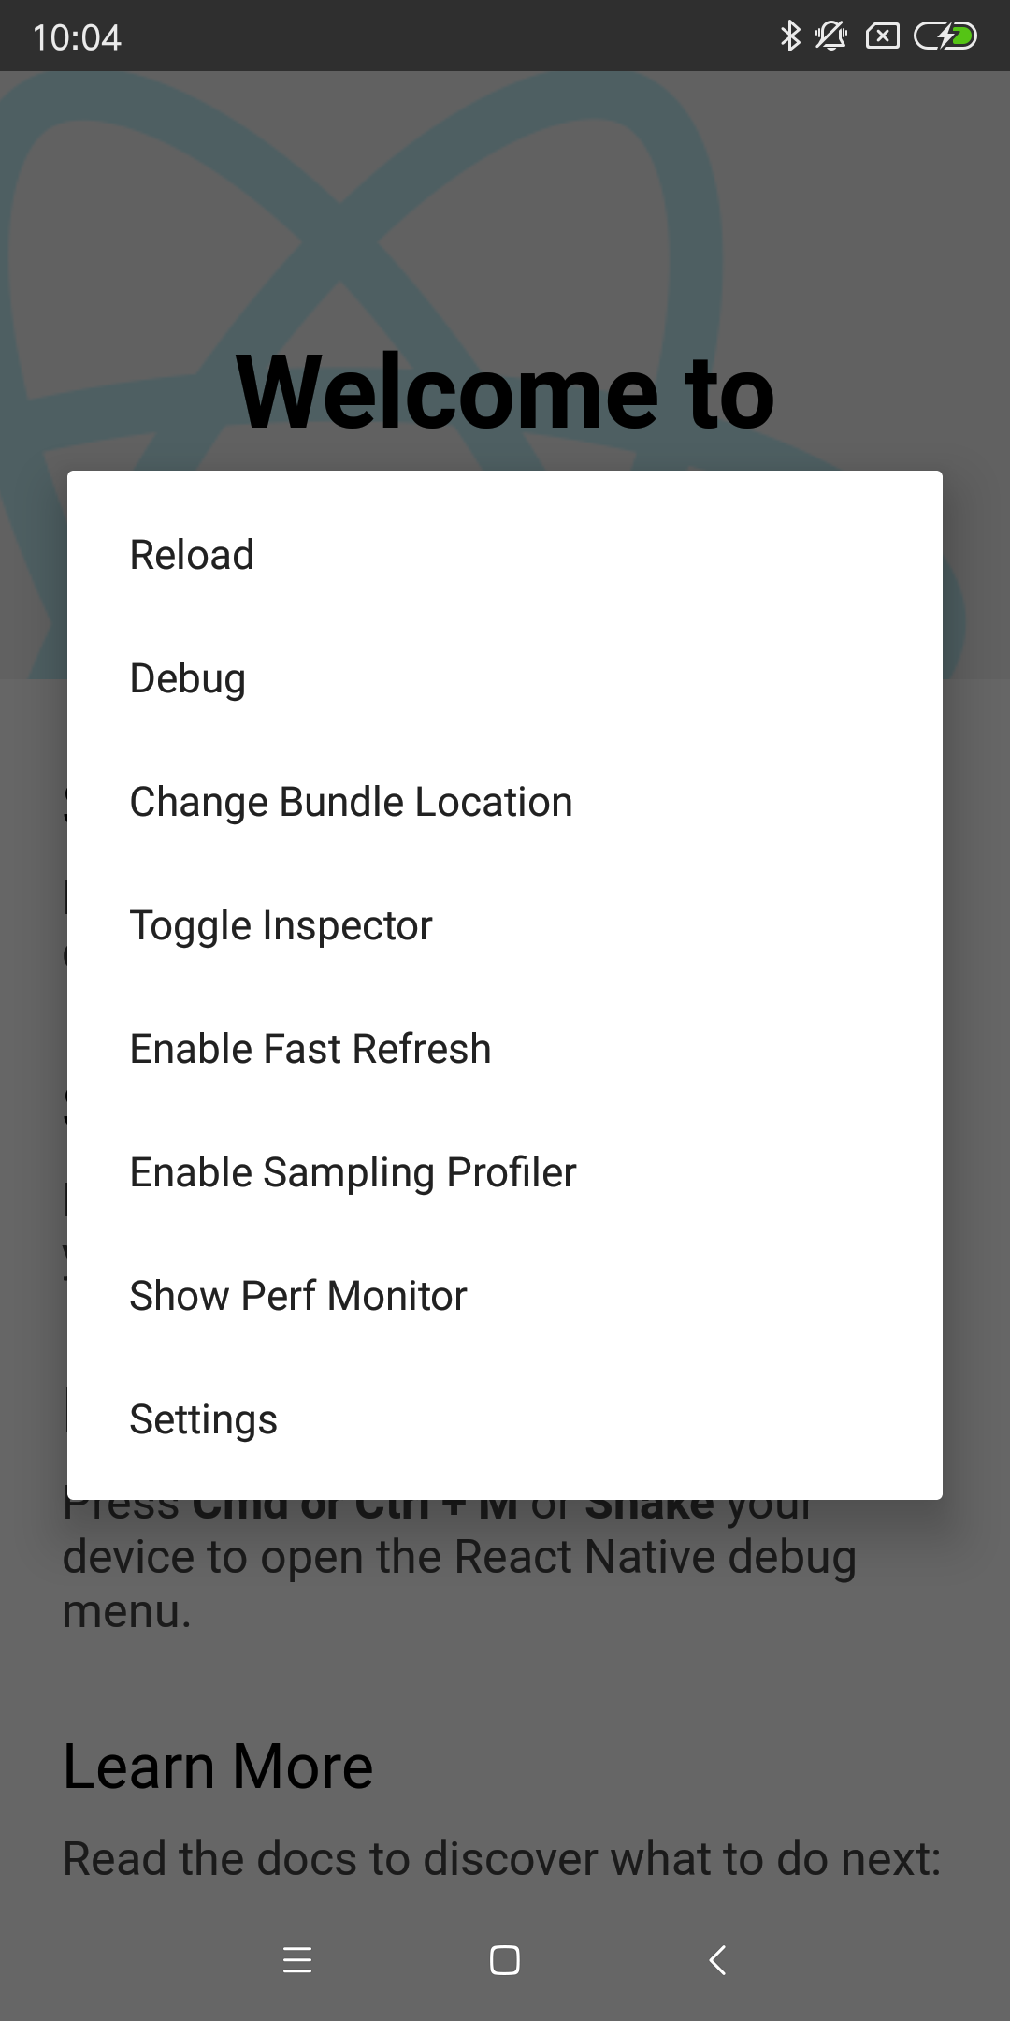
如何调试
开发者菜单：
怎么调出开发者菜单：
将手机摇一摇
按手机/模拟器的菜单键(模拟器如果按菜单键没用，可以试试Cmd或Ctrl+M)
在终端执行adb shell input keyevent 82
常用的几个菜单：
Reload：当Js页面save后会自动拉取或者主动点击Reload会将JS代码全部重新打包，拉取到设备上；
Enable Fast Refresh：与Reload不同，打开后当Js页面save后会自动拉取更改后的Js代码至设备，比Reload更高效，很实用；默认是打开的；
Debug：会打开chrome的开发者调试工具，这个一般FE会用得多一些；
Settings：点开后可以设置电脑的IP和端口；
Private & Confidential

